Slide 1
Le système de valeur des services (SVS)
Mme Chrystel Dayer
Chargée de cours

Slide 2
SVS
Le système de valeur des services (SVS) décrit comment tous les composants et activités de l’organisation fonctionnent ensemble en tant que système permettant la création de valeur.
Pourquoi? Pour que la gestion des services fonctionne correctement, elle doit fonctionner comme un système.
Le SVS de chaque organisation a des interfaces avec d'autres organisations, formant un écosystème qui peut à son tour créer de la valeur pour ces organisations, leurs clients et d'autres parties prenantes.

Slide 3
Silos organisationnels
Dans un contexte de gestion, l’image des silos renvoie à chacun des éléments d’une structure organisationnelle (personne, équipe, service, etc.) qui fonctionne de manière autonome, sans lien étroit ni partage d’information avec le reste de l’organisation.

Slide 4
Silos organisationnels
L'un des plus grands défis auxquels une organisation peut être confrontée surtout si elle souhaite travailler de manière plus agile.
Ils peuvent être résistants au changement et empêcher un accès facile à l'information et à l'expertise spécialisée, ce qui peut à son tour réduire l'efficacité et augmenter les coûts et les risques.
Ils rendent également plus difficile la communication ou la collaboration entre les différents groupes.

Slide 5
Silos organisationnels
Une organisation cloisonnée ne peut pas agir rapidement pour tirer parti des opportunités ou pour optimiser l'utilisation des ressources dans l'ensemble de l'organisation.
Elle est souvent incapable de prendre des décisions efficaces concernant les changements, en raison d'une visibilité limitée et de nombreux agendas cachés.

Slide 6
Silos organisationnels
Les pratiques peuvent également devenir des silos : aucune interface claire avec d'autres pratiques.
Toutes les pratiques devraient avoir de multiples interfaces avec les autres. L'échange d'informations entre les pratiques devrait être déclenché à des points clés du flux de travail, et est essentiel au bon fonctionnement de l'organisation.

Slide 7
SVS
L'architecture du SVS d'ITIL permet spécifiquement la flexibilité et décourage le travail en silo.
Les activités de la chaîne de valeur des services et les pratiques du SVS ne forment pas une structure fixe et rigide.
Au contraire, elles peuvent être combinées en plusieurs flux de valeur pour répondre aux besoins de l'organisation dans une variété de scénarios.

Slide 8
SVS
L'objectif du SVS est de garantir que l'organisation crée continuellement de la valeur en collaboration avec toutes les parties prenantes par l'utilisation et la gestion des produits et des services.

Slide 9
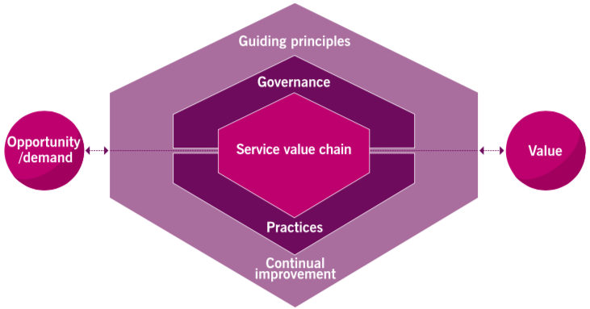

Slide 10
SVS
Intrants/Inputs clés : Opportunités/Demandes :
Les opportunités représentent les options ou les possibilités d'ajouter de la valeur pour les parties prenantes ou d'améliorer l'organisation.
La demande est le besoin ou le désir de produits et de services chez les consommateurs internes et externes.

Slide 11
SVS
Le SVS est constitué d'un coeur entouré de deux couches qui permettent de créer des flux de valeur efficaces, efficients et évolutifs dans les activités de la chaine de valeur des services située au coeur du SVS:
Principes directeurs : Recommandations qui peuvent guider une organisation en toutes circonstances, indépendamment des changements dans ses objectifs, ses stratégies, son type de travail ou sa structure de gestion.

Slide 12
SVS
Gouvernance : Les moyens par lesquels une organisation est dirigée et contrôlée.
La gouvernance doit réaliser les activités suivantes :
Évaluer et positionner les activités et en particulier la gestion des services
Donner la direction sur les objectifs à atteindre
Suivre l’évolution et la performance des activités et en particulier de la gestion des services.
La gouvernance va travailler en étroite collaboration avec l’amélioration continue. Elle est représentée par une personne ou un groupe de personnes en charge de réaliser les activités ci-dessus.

Slide 13
SVS
Chaîne de valeur des services: Un ensemble d'activités interconnectées qu'une organisation réalise pour fournir un produit ou un service de valeur à ses consommateurs et pour faciliter la réalisation de la valeur.
Pratiques: Ensembles de ressources organisationnelles conçues pour effectuer un travail ou atteindre un objectif.
Amélioration continue: Un ensemble récurrent d'activités organisationnelles réalisées à tous les niveaux pour s'assurer que la performance d'une organisation répond continuellement aux attentes des parties prenantes.

Slide 14
SVS
Objectif : Valeur
Les avantages, l'utilité et l'importance perçus de quelque chose.
Le SVS peut permettre la création de nombreux types de valeur pour un large groupe de parties prenantes.

Slide 15
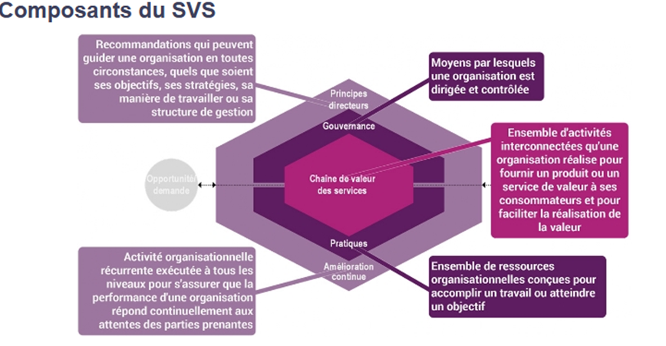

Slide 16
SVS
Fournit les moyens de parvenir à l'agilité et à la résilience de l'organisation et de faciliter l'adoption d'une orientation forte et unifiée, axée sur la valeur et comprise par tous les membres de l'organisation.
Elle permet également une amélioration continue dans l'ensemble de l'organisation.

Slide 17
SVS
Agilité organisationnelle
Capacité d'une organisation à se mouvoir et à s'adapter rapidement, avec souplesse et de manière décisive pour soutenir les changements internes.

Slide 18
SVS
Résilience organisationnelle
Capacité d'une organisation à anticiper les changements progressifs et les perturbations soudaines d'un point de vue externe, à s'y préparer, à y répondre et à s'y adapter.
Ne peut être atteinte sans une compréhension commune des priorités et des objectifs de l'organisation.

Slide 19
Chaîne de valeur des services
La chaîne de valeur des services (SVC) est un modèle opérationnel qui décrit les activités clés requises pour répondre à la demande et faciliter la création de valeur grâce à la création et à la gestion de produits et services.
Élément central du SVS

Slide 21
CVS
Les 6 activités principales de la chaîne de valeur des services sont :
Engage (Engager)
Plan (Planifier)
Design and Transition (Conception et transition)
Obtain & Build (Obtenir et construire)
Deliver & Support (Fournir et soutenir)
Improve (Améliorer)

Slide 22
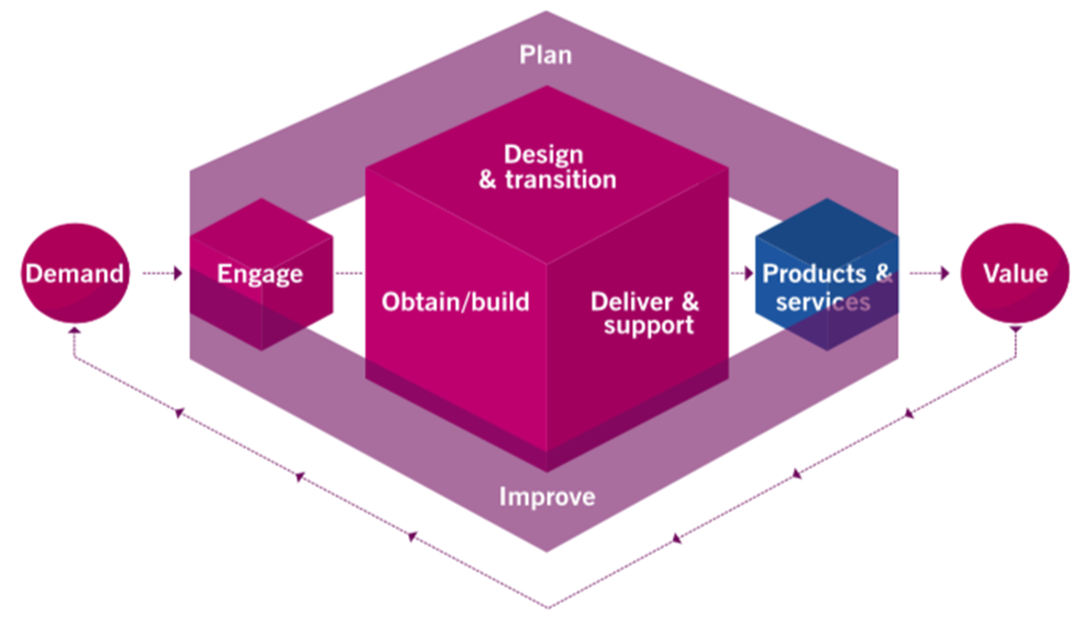

Slide 23
Activités
Ces activités représentent les étapes que suit une organisation dans la création de valeur.
Chaque activité contribue à la chaîne de valeur en transformant des intrants spécifiques en extrants. Ces intrants peuvent être des demandes provenant de l'extérieur de la chaîne de valeur ou des extrants d'autres activités.
De cette manière, les activités sont connectées et interagissent les unes avec les autres, chaque activité recevant et fournissant des déclencheurs pour d'autres actions à entreprendre.

Slide 24
Activités
Pour convertir les entrées en sorties, les activités de la chaîne de valeur utilisent différentes combinaisons de pratiques ITIL.
Pour réaliser une certaine tâche, ou répondre à une situation particulière, les organisations créent des chaînes de valeur de services.
Une fois conçus, les flux de valeur doivent faire l'objet d'une amélioration continue.

Slide 25
Rappel: le flux de valeur
Pour créer des flux de valeur, plusieurs facteurs doivent être pris en compte:
La structure organisationnelle
L’équipe
Les compétences
La culture d’entreprise
Tous ces éléments influencent et déterminent la définition du flux de valeur.
Les rôles et responsabilités spécifiques, les ressources et les outils seront définis dans le flux de valeur.
Le flux représentera le modèle organisationnel utilisé pour répondre à un besoin spécifique.
Le point de départ sera toujours la demande et le point d’arrivée la création de valeur, quel que soit le flux de valeur identifié.

Slide 26
La description des activités
Toutes les interactions d'entrée/sortie impliquant des tiers ou des prestataires de services seront exécutées avec l'activité ENGAGER.
Toutes les nouvelles ressources seront obtenues avec l'activité OBTENIR/CONSTRUIRE.
L'activité PLANIFIER permet de planifier à tous les niveaux.
Toute amélioration sera initiée et gérée par l'activité AMELIORER.
Remarque: les produits, les services, les demandes, les opportunités et la valeur NE SONT PAS des activités du SVC, et sont même externes au système de valeur du service.

